Slide 1
A vidék teszi a dolgát
Helyzetünk és lehetőségeink
Szentkirályról nézve
Budapest, 2016. november 24.
Összeállította: Szabó Gellért polgármester

Slide 3
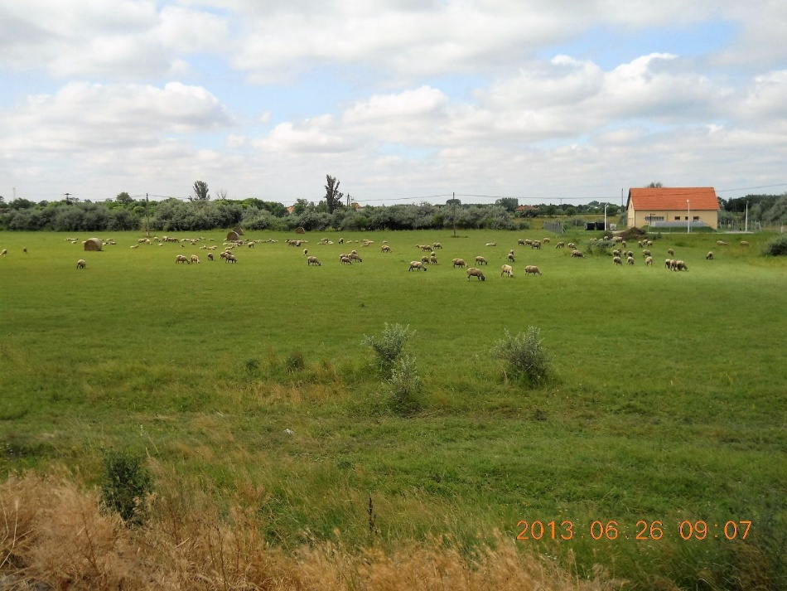
Notes:
2015. Jan 1: 1064 falu, 282.985 fő. (10.040.150 fő állandó lakos) 12.556 km2 (13,5 %)

Slide 4
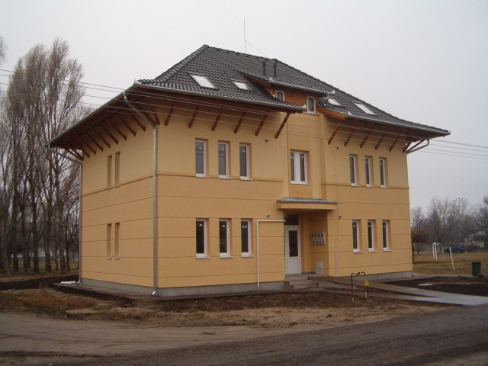

Slide 10
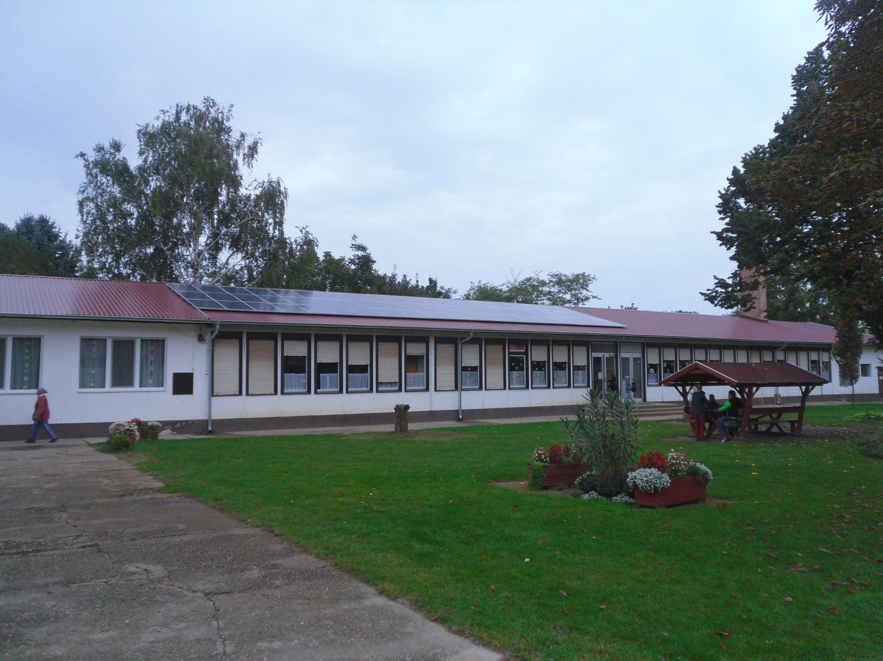

Slide 12
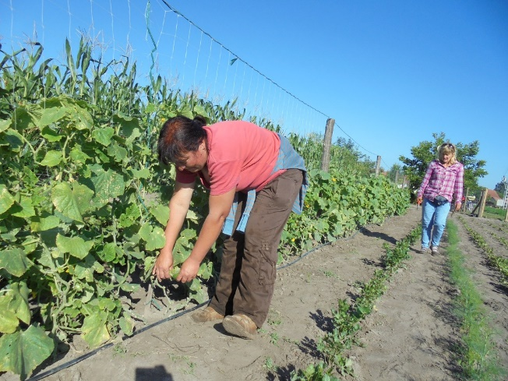

Slide 13
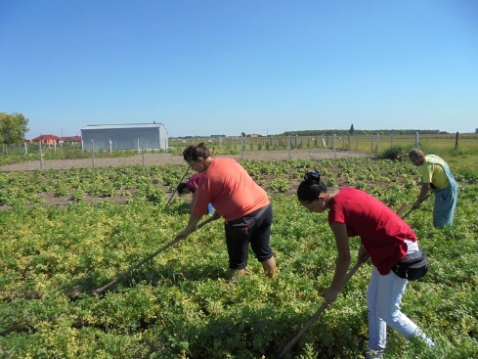

Slide 14
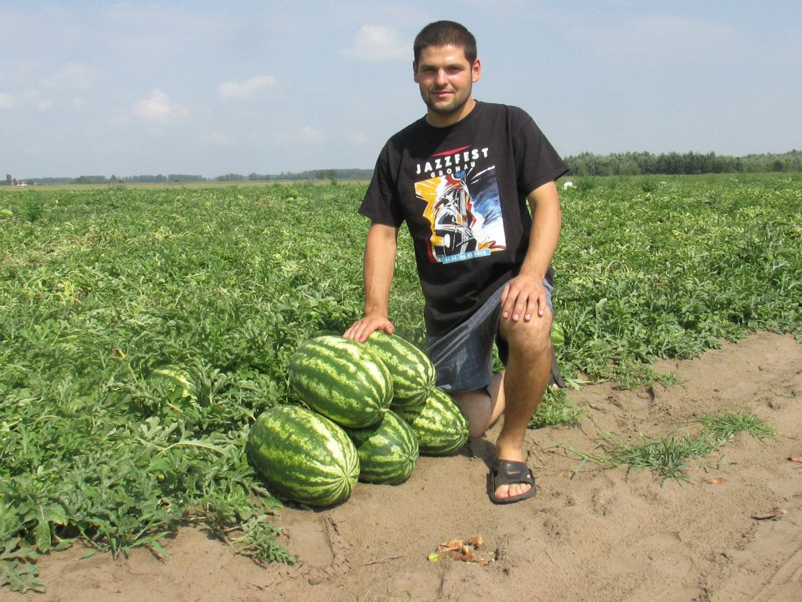

Slide 31
Saját lábakon- IPA alap kb. 24.000 Mrd Ft (2013!) (falusi átlag 13 e Ft/fő, 83% ez alatt)

Slide 35
hitelátvállalás – 2014. június – 1.366 Mrd Ft (nem érintett a falusiak 10 %-a (1114 falu)+ a városiak 2 %-a 28 város)

Slide 38
Népesség-adatok
Mjv-k: 1.939 ezer fő
Város + falu: 5.160 ezer fő (ebből falusi 51,3 %)
Ezen felül Bp. + Érd: 1.698 + 65,5 ezer fő

Slide 39
Országgyűlési választás 2014.

Slide 40
Népszavazás 2016.

Slide 41
A vidék teszi a dolgát ?
Lássunk tisztán!
Beszéljünk őszintén!
Hasznosságtudat
új „szűkösségek” (természet, kultúra, emberség, demokrácia)

